Slide 1
Decapolis

Slide 2
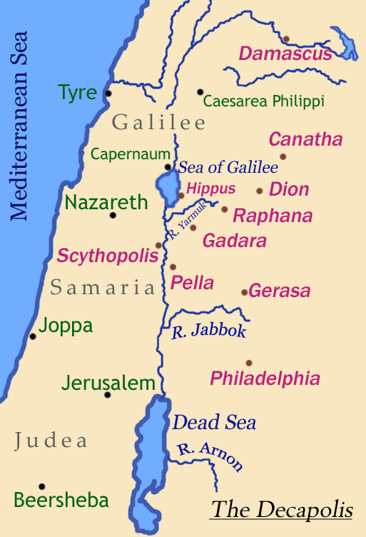

Slide 3
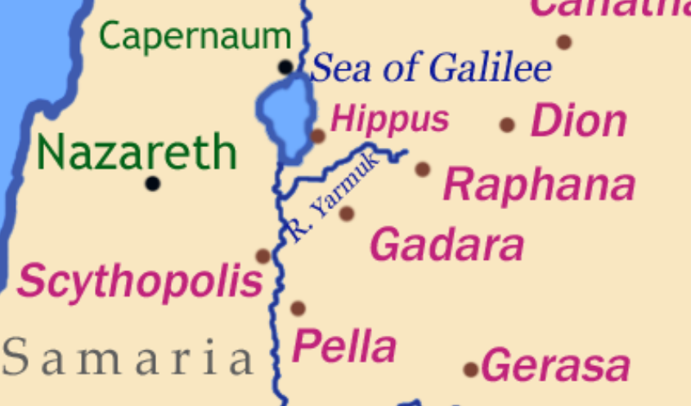

Slide 4
